Slide 1

Инструктаж для технических специалистов ОГЭ 2024

Slide 2

ИКТ

Slide 3
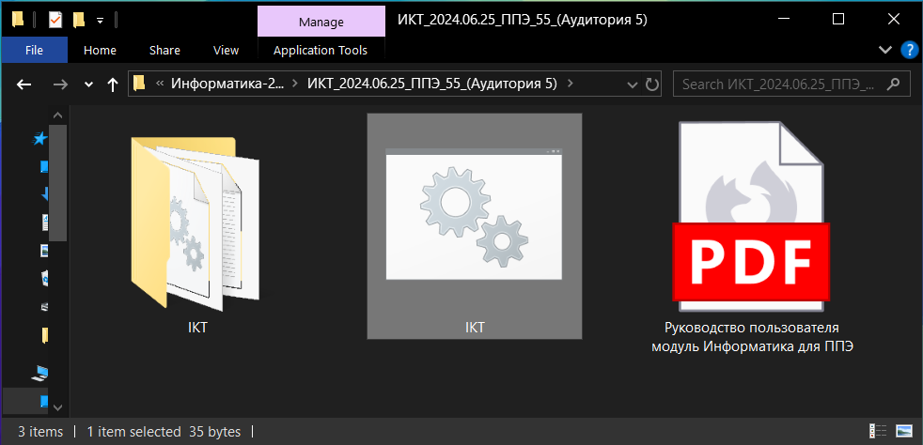
Запуск модуля "ИКТ"

Slide 4
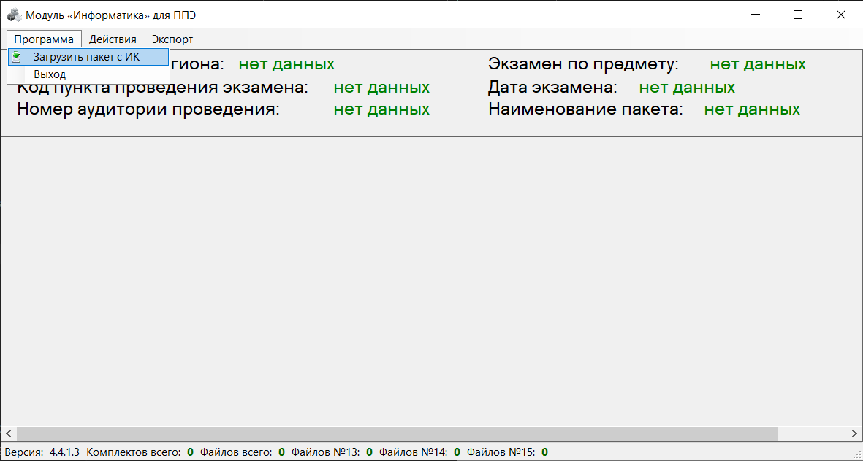
Загрузка пакета с индивидуальными комплектами

Slide 5
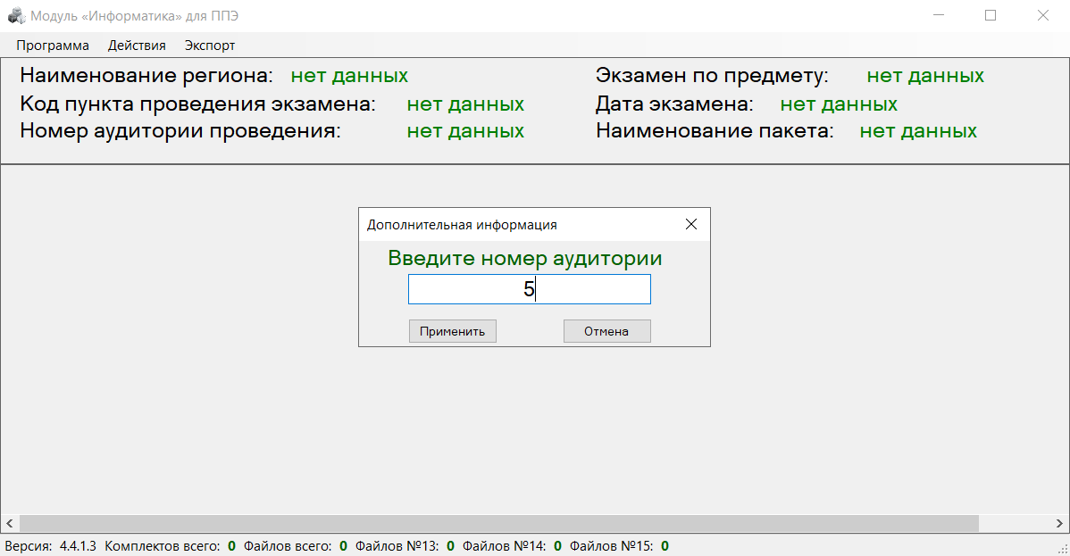
Ввод дополнительной информации

Slide 6
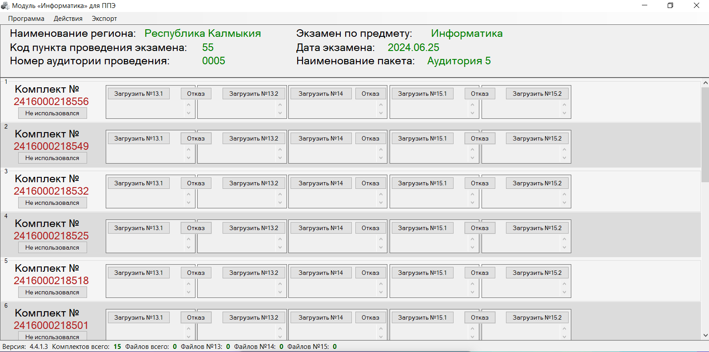

Slide 7
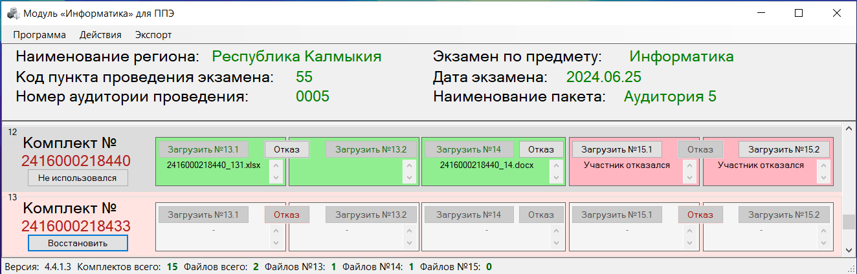
Загрузка файла выполненного задания
Задания 13.1 и 13.2, а также 15.1 и 15.2 можно загрузить только 1 файл из двух(пример 13.1 либо 13.2)
Файл загружается по кнопке Загрузить №
Название файла должно содержать
номера комплекта _ номер задания

Slide 8
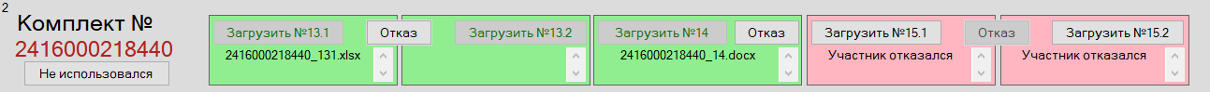
Неиспользованные комплекты
Например: если участник не явился на экзамен то его комплект можно убрать по кнопке
После этого строка комплекта станет красная
Отсутствует файл выполненного задания
Например: если участник выполнил все задания кроме одного
По кнопке можно отказаться от задания

Slide 9
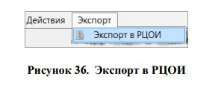
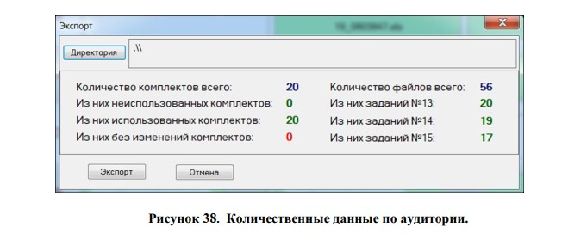
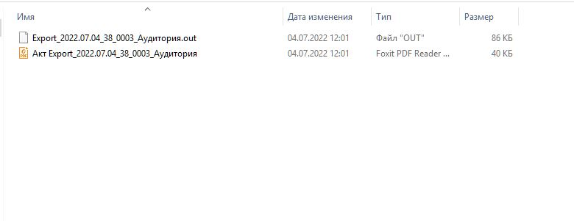
Завершение экзамена
Тех.специалист со всех аудиторий ППЭ собирает специализированные архивы и сохраняет их на основной носитель

Slide 10

Английский язык

Slide 11
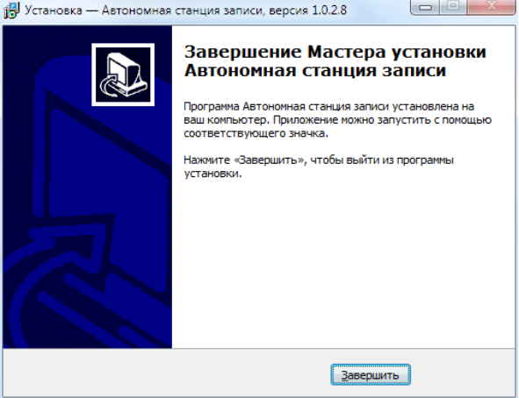
Установка автономной станции записи
РАБОТА ПРОГРАММЫ
-выбор типа тестирования
-ввод кода аудитории и ППЭ
-проведение тех.подготовки
-загрузка КИМ
-загрузка ключа доступа к КИМ
-ввод пароля организатора для начала экзамена
-проведение экзамена
-закрытие экзамена
-выгрузка файлов экзамена
-выгрузка потоковой записи

Slide 12
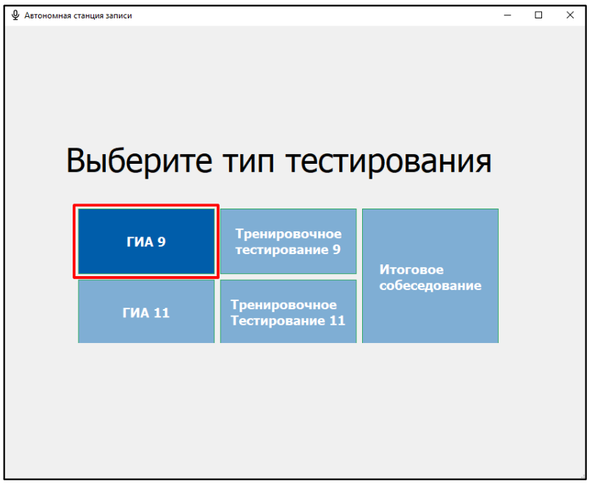
Выбор типа экзамена

Slide 13
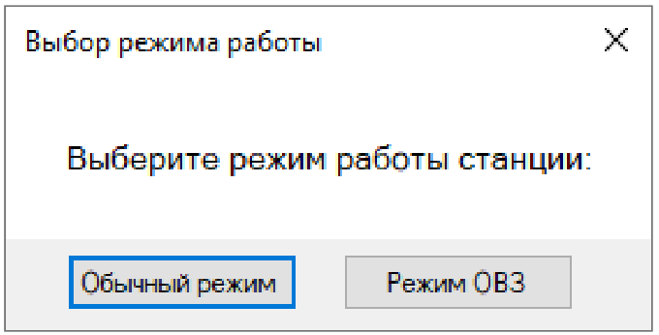
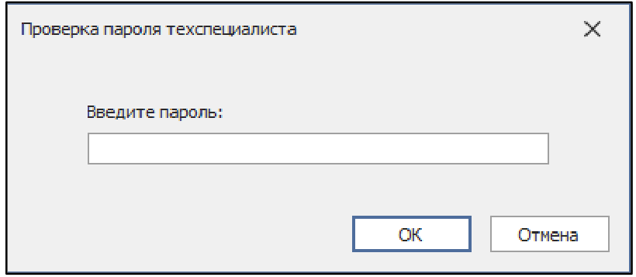
Выбор режима станции и авторизация
2. Выбор режима работы станции
3. Ввод пароля техспециалиста
По умолчанию 12345678

Slide 14
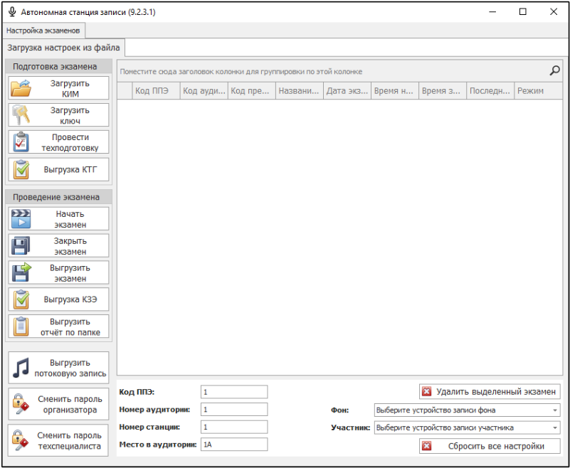
Окно программы

Slide 15
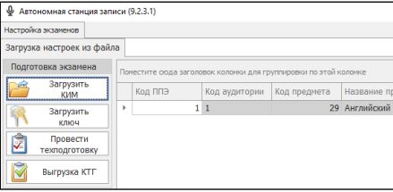
Загрузка КИМ
Чтобы загрузить КИМ на станцию нажмите
И выберете файл .aes.dat
ИМЯ ФАЙЛА (DAT-ФАЙЛ)
Код предмета-Код региона-Дата проведения экзамена- Контрольная сумма электронного КИМ- aes.dat

Slide 16
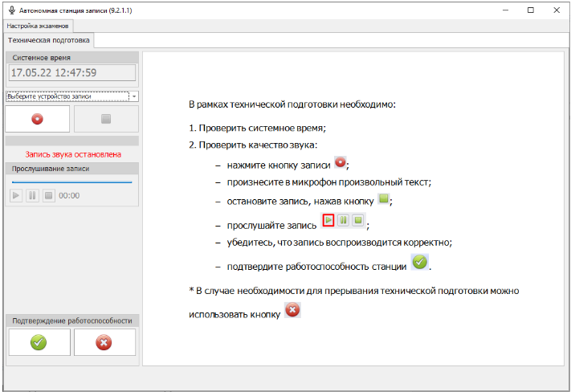
Проведение технической подготовки
(накануне экзамена)
- произвести тестовую запись
- прослушать тестовую запись
подтвердить работоспособность программных и технических средств записи и воспроизведения звука.

Slide 17
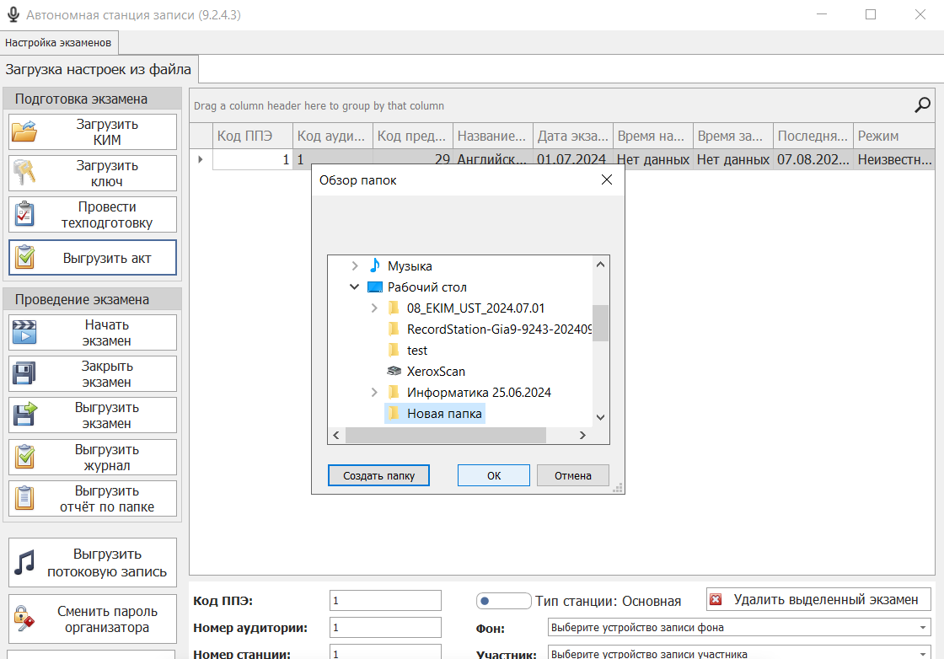
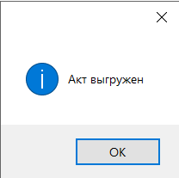
Выгрузка акта

Slide 18
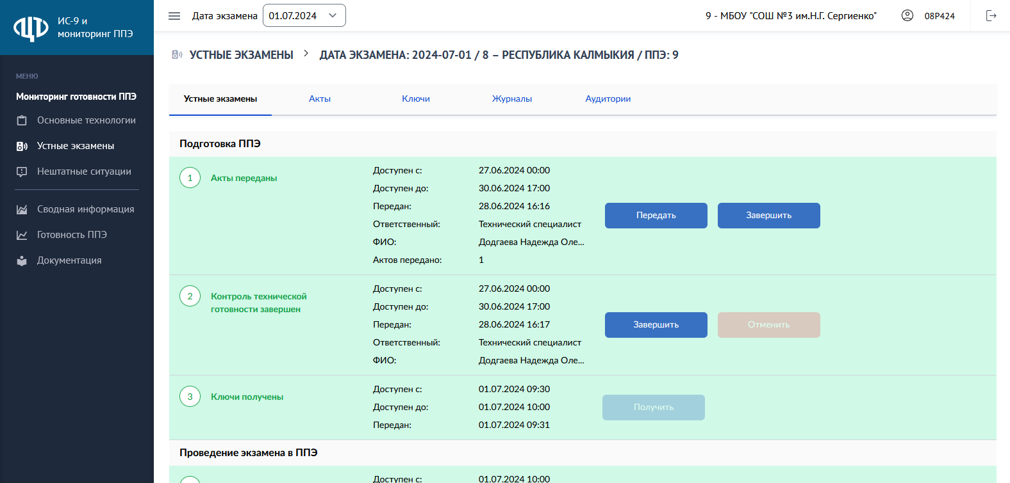

Загрузка акта техподготовки в ЛК ГИА – 9 lk9.rustest.ru

Slide 19
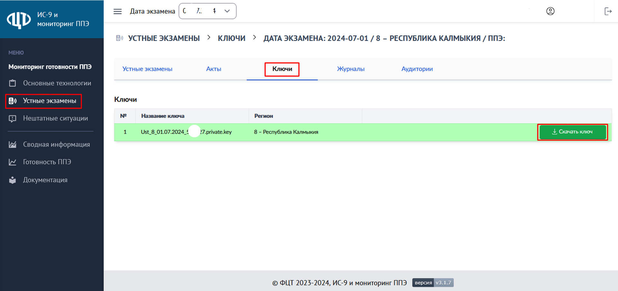
Загрузка ключа в день проведения экзамена из ЛК

Slide 20
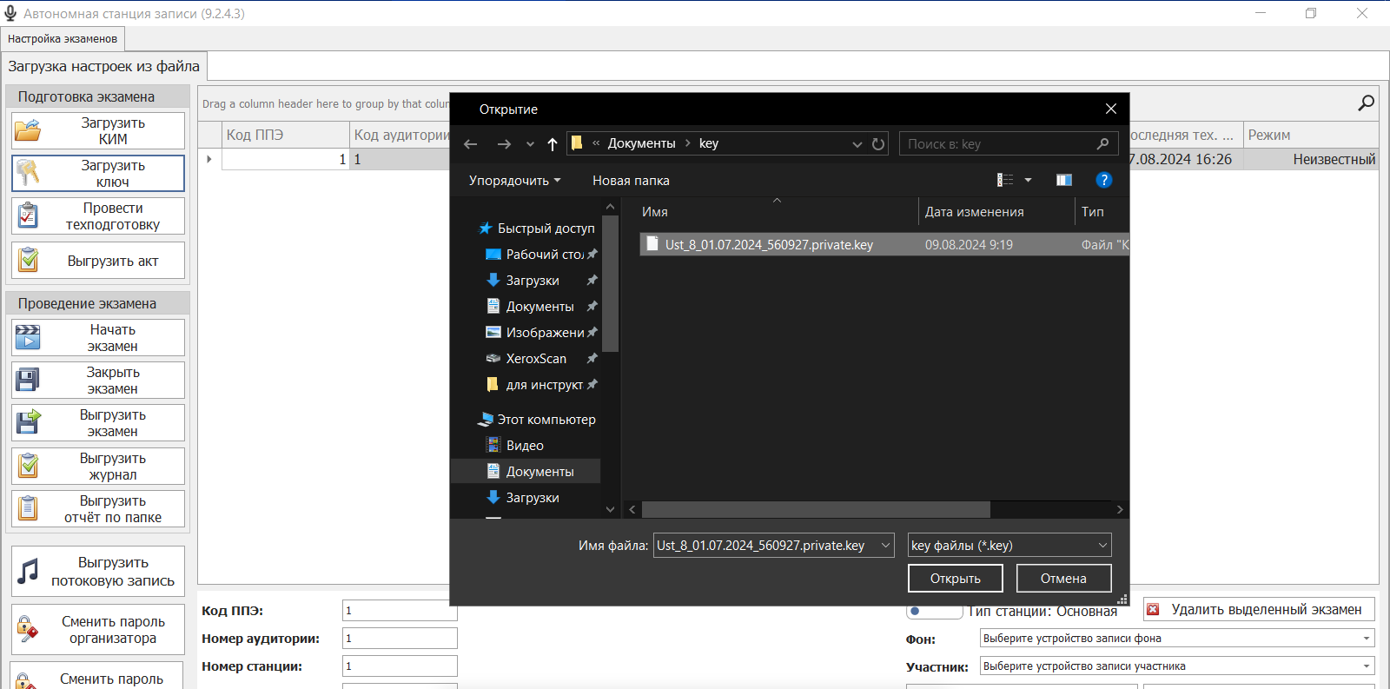
Загрузка ключа на станцию

Slide 21
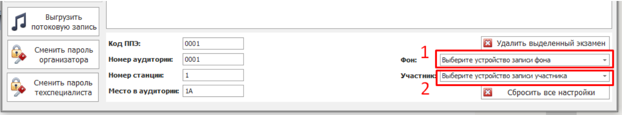

Проведение экзамена
Перед проведение экзамена обязательно нужно выбрать устройство записи
фона и устройство записи участника
Для начала проведения экзамена нажмите ,
откроется окно проведения экзамена

Slide 22
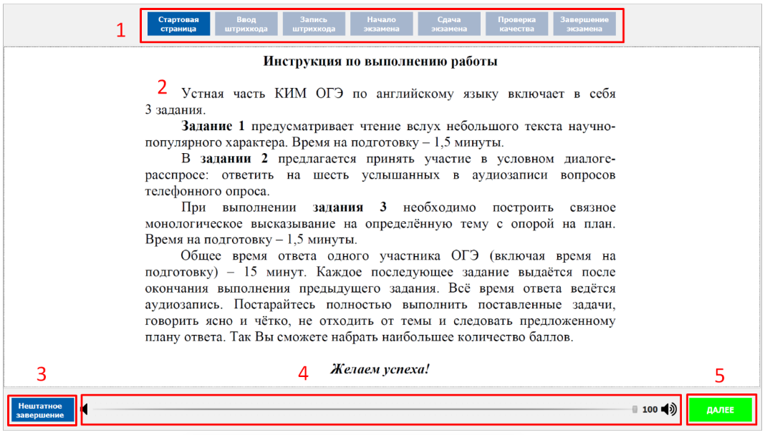
Стартовая страница

Slide 23
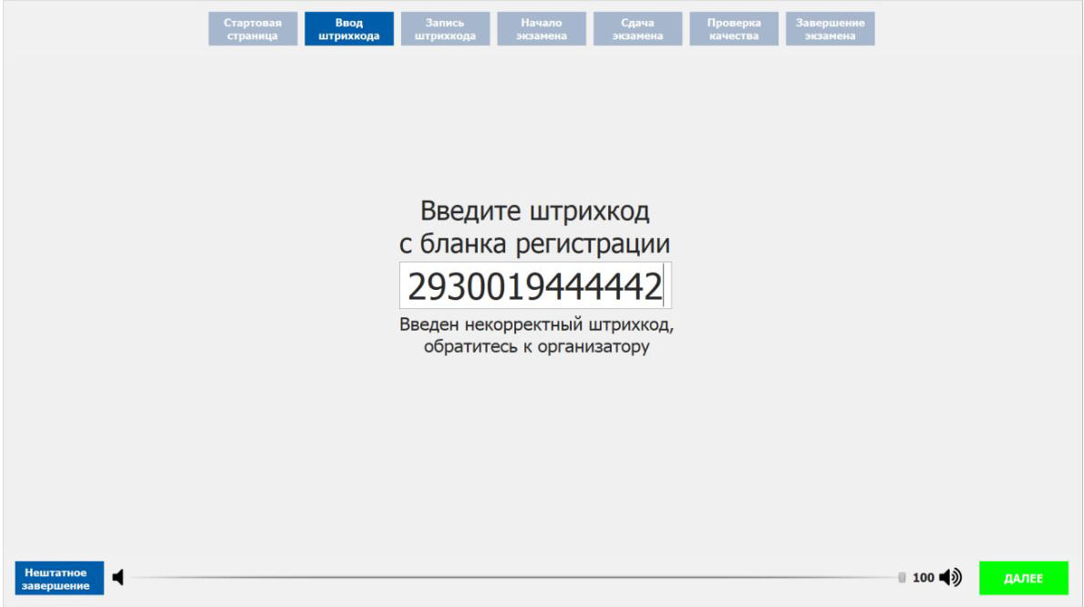
Ввод штрихкода

Slide 24
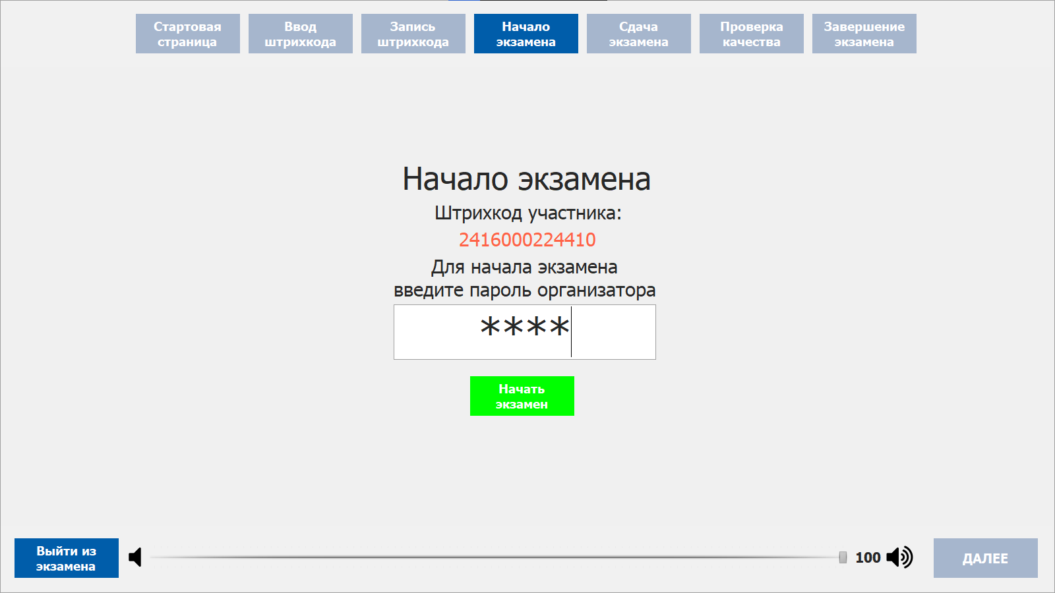
Начало экзамена
Пароль организатора по умолчанию 1234

Slide 25
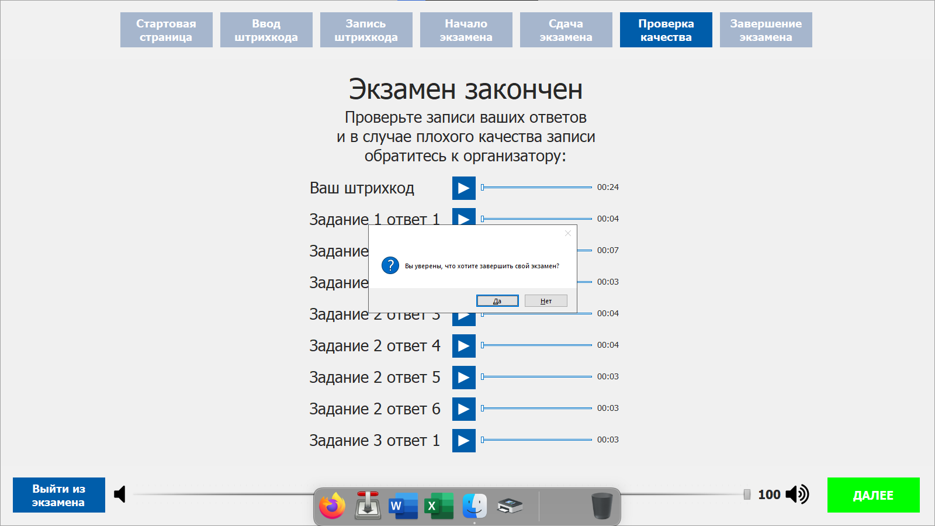
Экзамензакончен

Slide 26
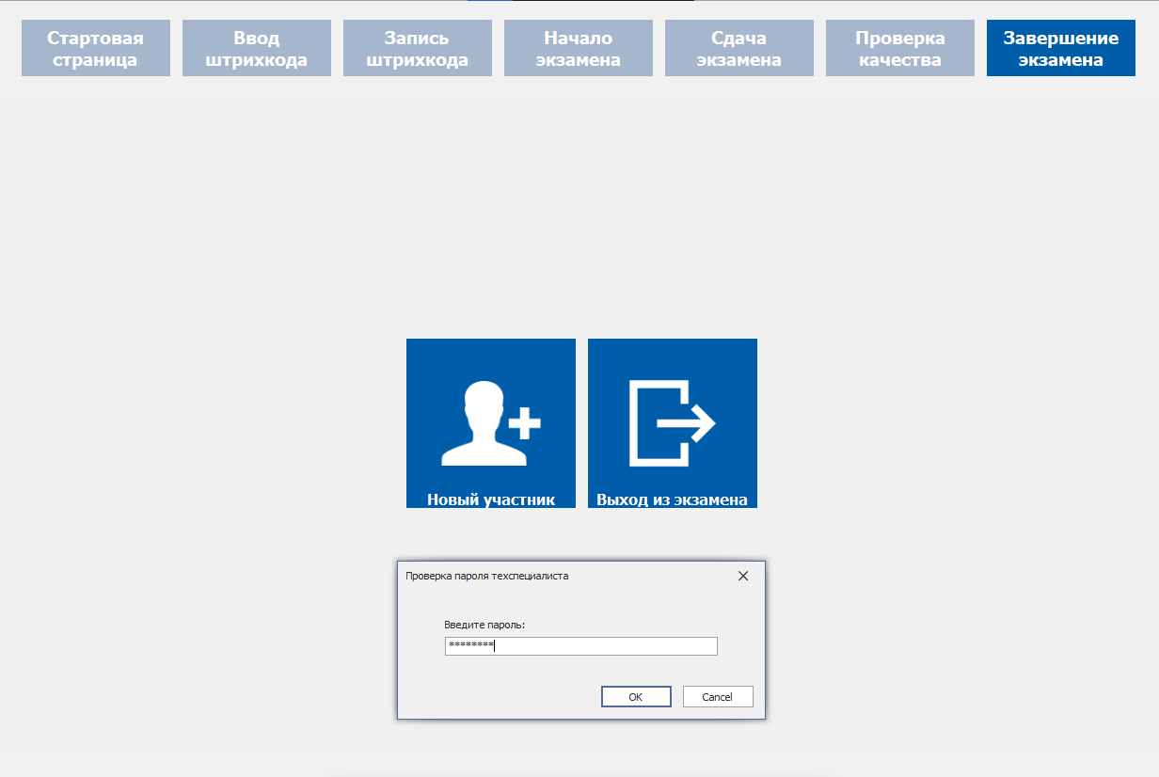
Экзамен закончен

Slide 27

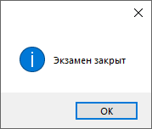
Завершение экзамена
Для завершения экзамена нажмите и подтвердите выход вводом пароля технического специалиста. После успешного закрытия экзамена программа сообщит об этом

Slide 28

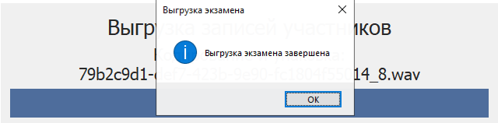
Выгрузка файлов экзамена
Для сохранения записей всех участников в виде файлов нажмите .
В окне «Обзор папок» выберите папку для сохранения файлов экзамена
Нажав кнопку «ОК», выгрузка экзамена будет завершена

Slide 29

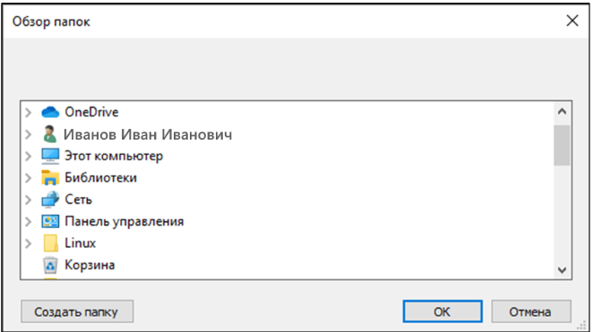
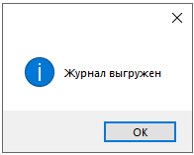
Выгрузка журнала
Для сохранения файла журнала нажмите .
В окне «Обзор папок» выберите папку для сохранения файла КЗЭ

Slide 30
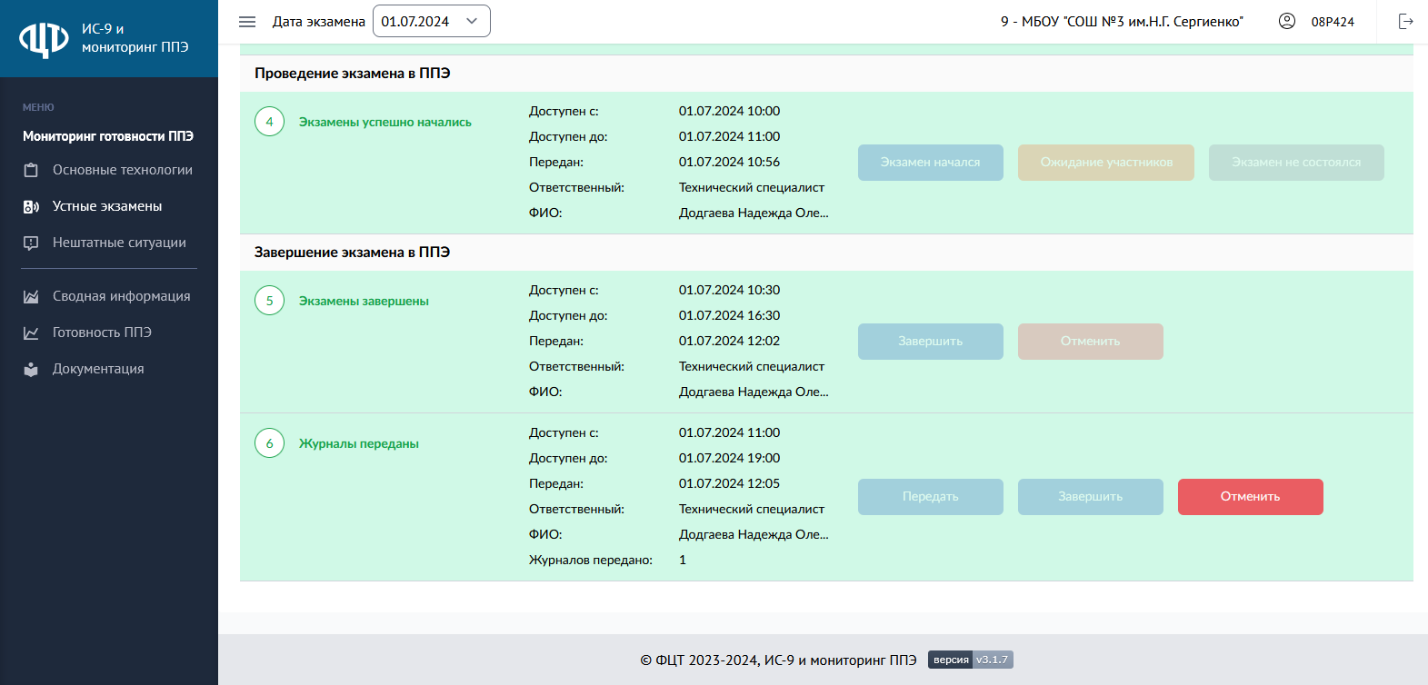
Загрузка журнала в ЛК

Slide 31

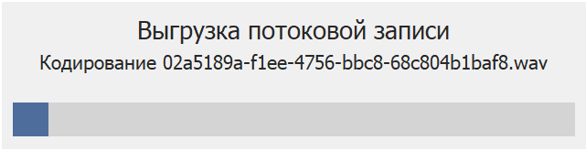
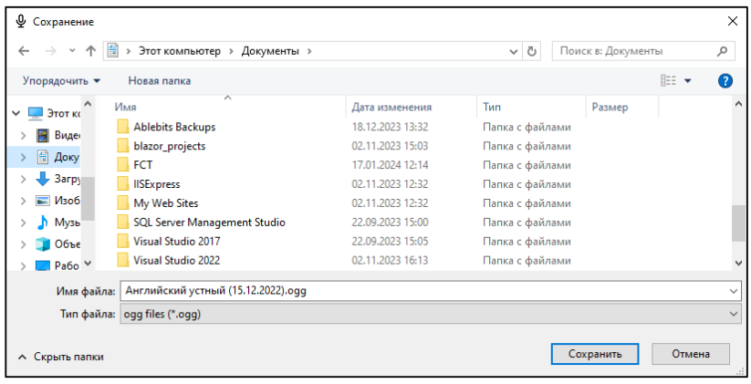
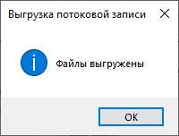
Выгрузка потоковой записи экзамена
Для выгрузки потоковой записи нажмите .
Откроется окно «Сохранить как» для выбора папки выгрузки потоковой записи

Slide 32

Видеонаблюдение
OBS Studio

Slide 33
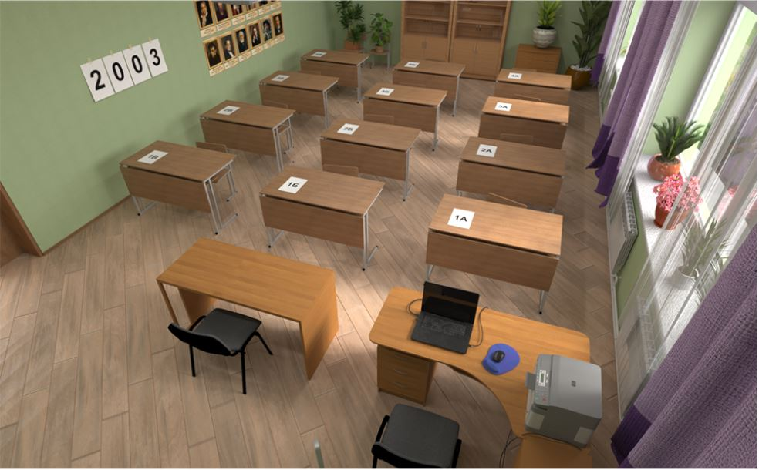
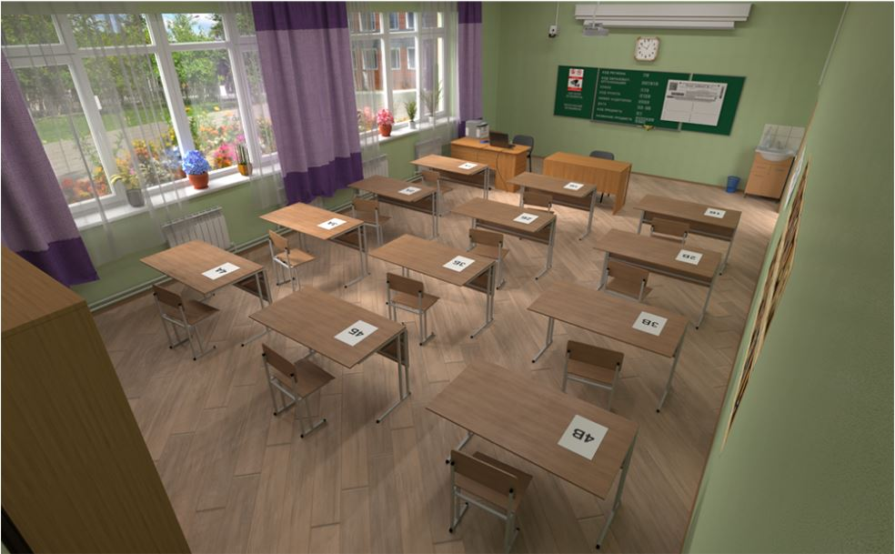
Пример размещение видеонаблюдения

Slide 34
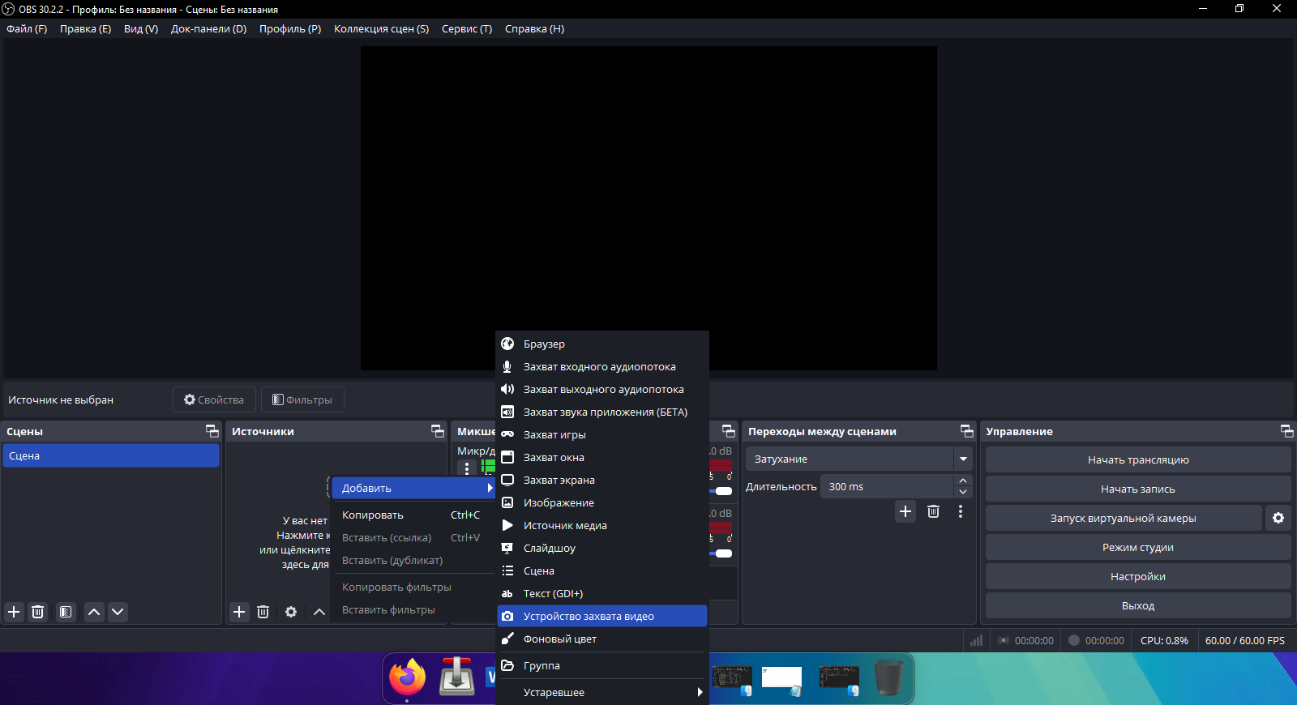
Добавляем камеры для записи изображения

Slide 35
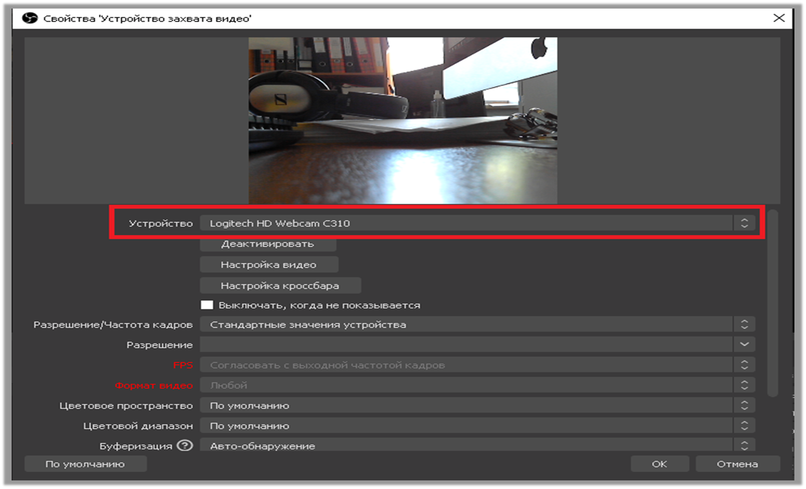

Slide 36
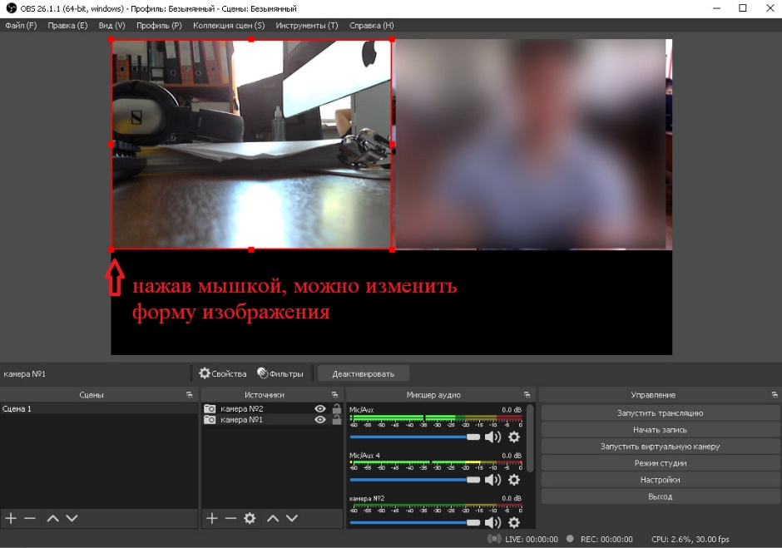
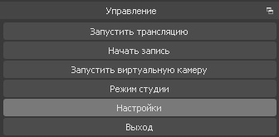
С помощью мышки, сопоставляем изображение с камер.
Выбираем настройки

Slide 37
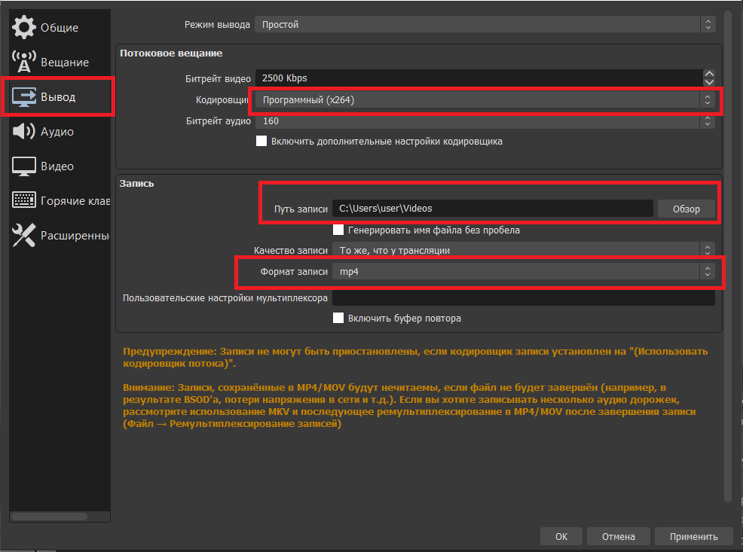
Во вкладке «Вывод» выбираем кодировщик «программный (х264)», формат записи MP4 (обязательно так ваше видео будет весить меньше) и путь записи.
Нужно создать папку
Пример наименование папки «Видео ППЭ 0001 аудитория 0002 дата 21.05.20__»
Нажимаем «применить» и «ок»

Slide 38
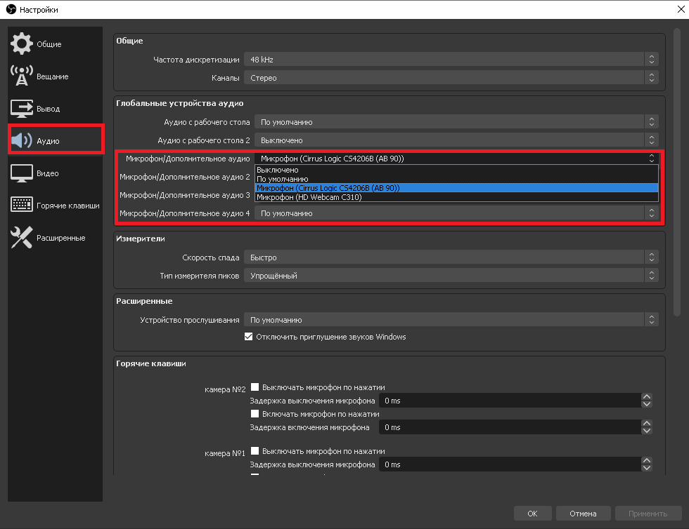
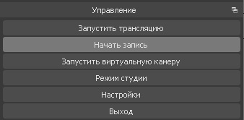
Во вкладке «Аудио» выбираем микрофон.
Можно выбрать микрофон веб камеры или ноутбука
Начинаем запись с камер

Slide 39
НАШИ КОНТАКТЫ
телефон - 8(84722)39090, 89992599090
сайт - coko08.ru
эл.почта - coko08@mail.ru
Спасибо за внимание!

